Slide 1
Ferramentas de GC baseadas na Web 2.0

Slide 2
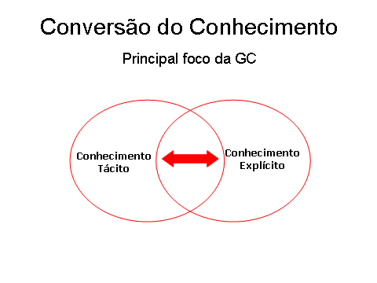
WEB 2.0
Novo padrão de interação
Colaboração (compartilhamento)
Interação muitos-muitos
Horizontalidade da comunicação

Slide 3
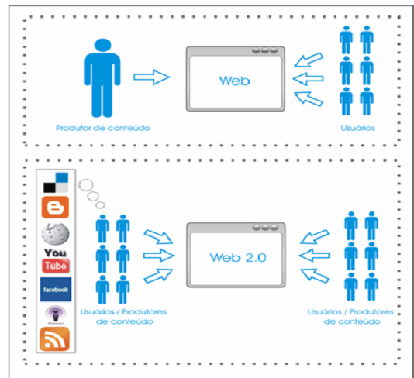
WEB x WEB 2.0
Fonte: Adpatado de Cozic (2007)

Slide 4
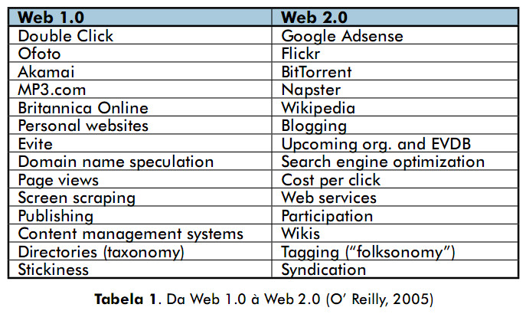
Da Web 1.0 à Web 2.0

Slide 5
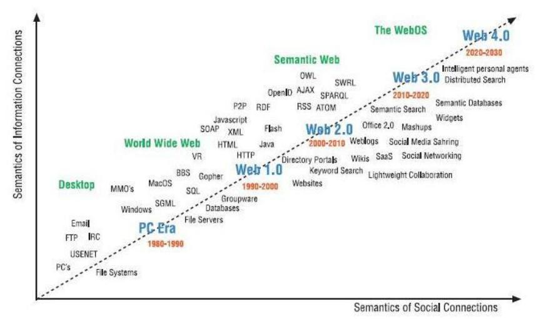
Desenvolvimento da Web
Fonte: European Commission (2009) baseado em Spivack (2007)

Slide 6
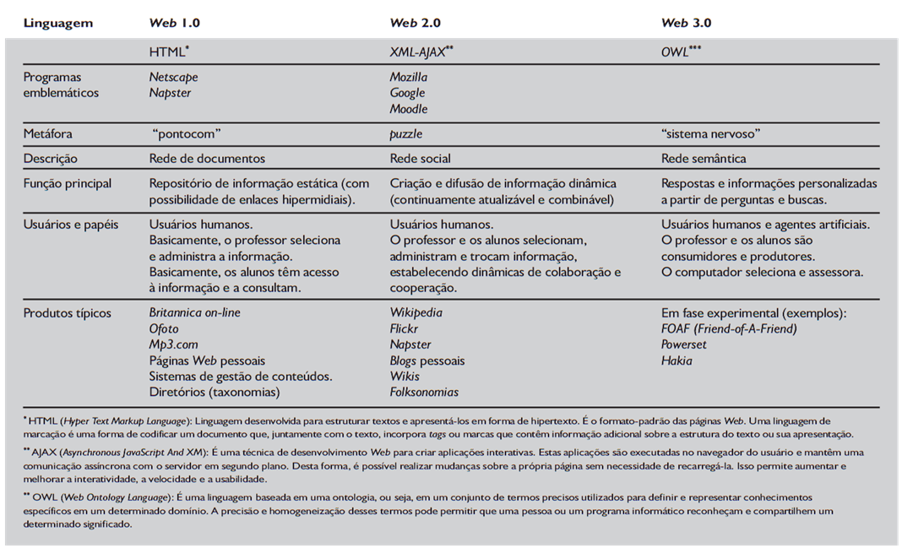
Comparação entre a Web 1.0, 2.0 e 3.0
Fonte: César Coll, Carles Monereo et al

